Slide 1
Вакуумная техника
Вакуумные насосы
Вакуумная система
Уплотнения
Измерение вакуума
Методика работы с оборудованием

Slide 2
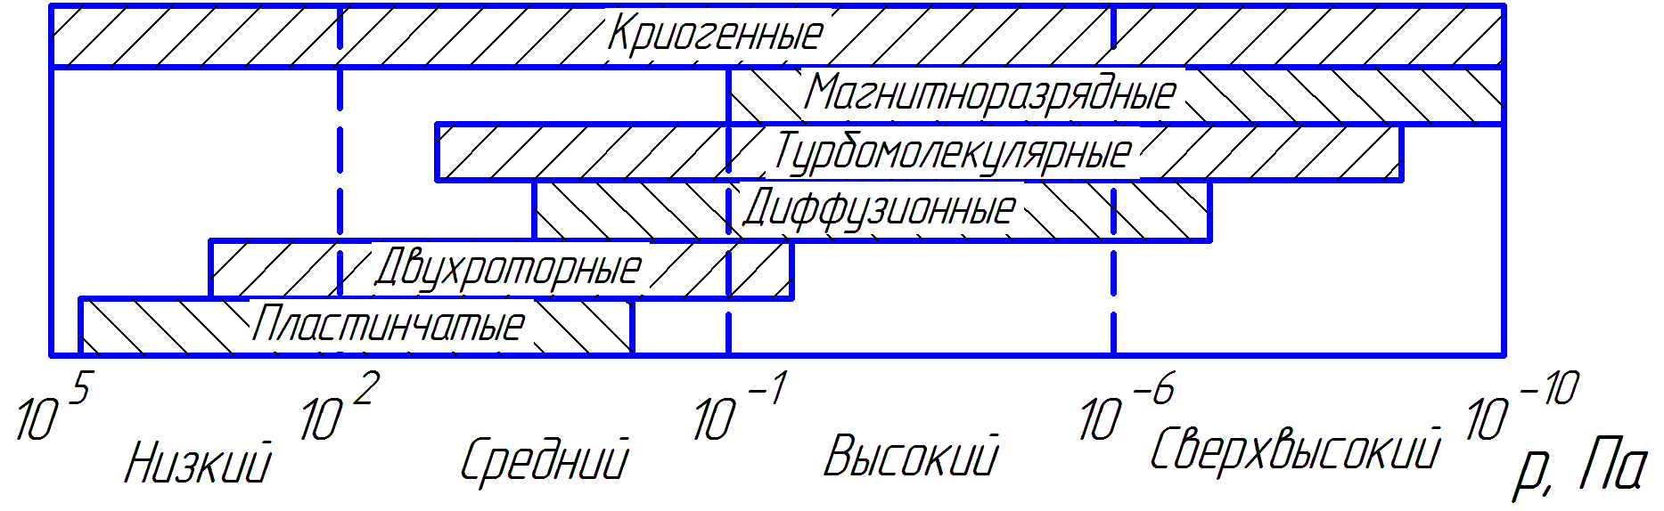
Вакуумные насосы
Объемные
откачка за счет переменного объема, первая ступень
Динамические
откачка за счет увлечения потока газа, вторая ступень
Конденсационные
откачка поглощением

Slide 3
Общая характеристика
Обратный поток газа от насосов
Есть от любого насоса, иногда используются ловушки
Перекос вакуума по газам
Разные скорости откачки газов
Откачка влажного газа
Конденсация влажного газа, необходим газобалласт

Slide 4
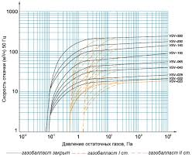
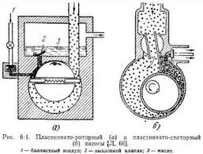
Объемные вакуумные насосы
Характеристика:
Не боятся разгерметизации
Большая масса откачиваемого газа
Малая степень сжатия, малое достигаемое разряжение
Боятся пыли, гидроударов
Газобалласт

Slide 5
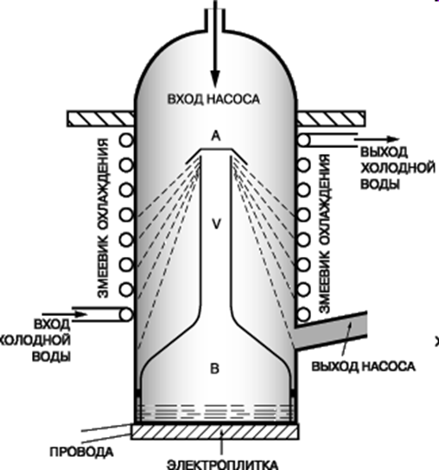
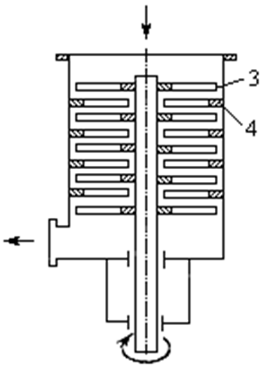
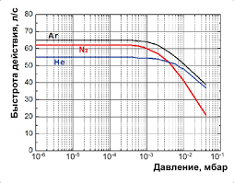
Вакуумные насосы динамического действия
Характеристика:
Бояться разгерметизации
Малая масса откачиваемого газа
Большая степень сжатия, большое достигаемое разряжение
Характерен перегрев
Турбинные насосы боятся ударов

Slide 6
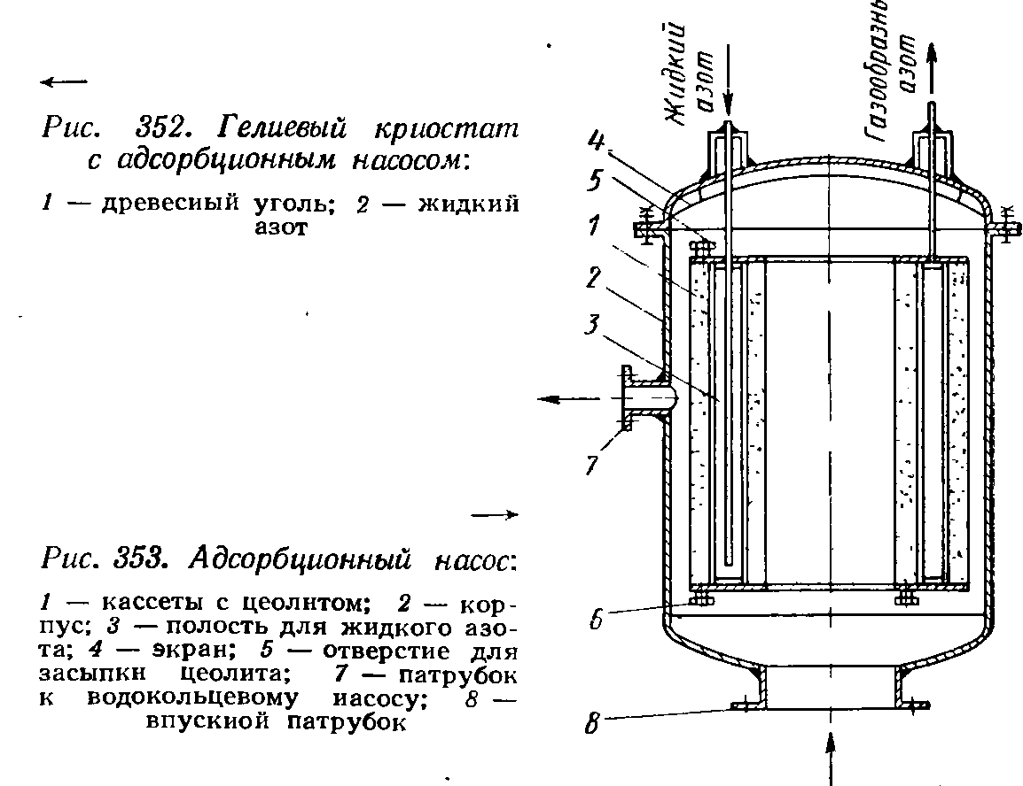
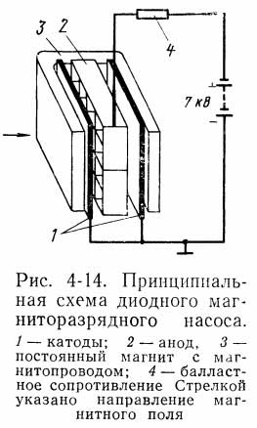
Конденсационные вакуумные насосы
Характеристики:
Очень большое разряжение
Необходима регенерация
Откачивают не все газы
Специфичны

Slide 7
Вакуумная система
Стандартная вакуумная схема
Механическая прочность установок
Сечения откачных трубопроводов
Остаточное газовыделение

Slide 8
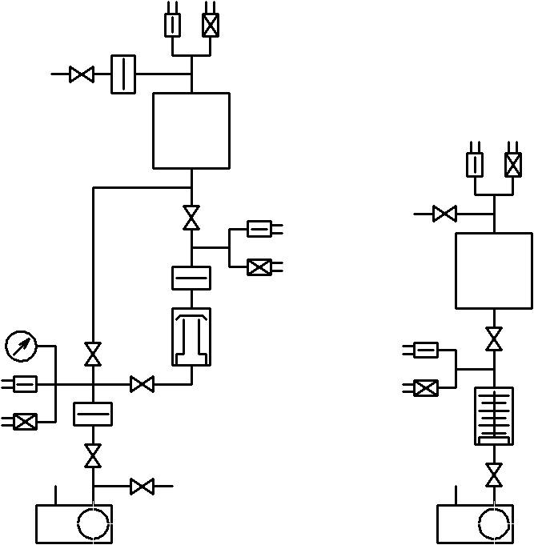
Стандартная схема

Slide 9
Механическая прочность
Усилия на конструкции
Усилие на 1 см2 – 1 кг
Ребра жесткости, зиги
При характерных размерах более 0,5 м
Толщина стенки
3-5 мм нержавеющей стали
Материал нержавеющий
Стекло – медь –нержавейка – титан - пластик

Slide 10
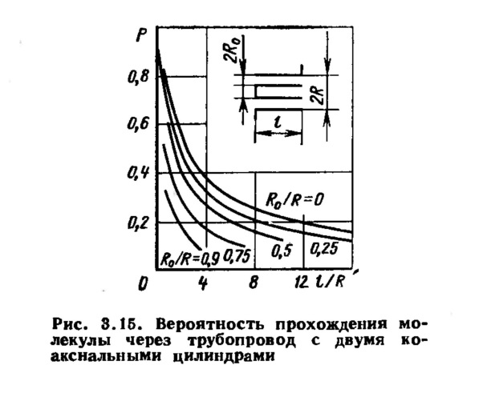
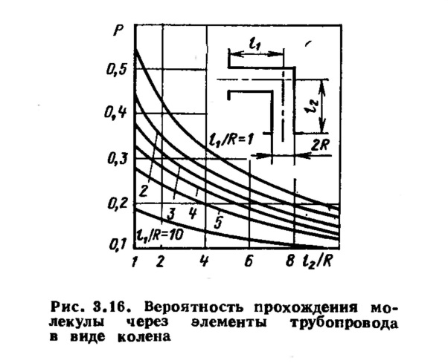
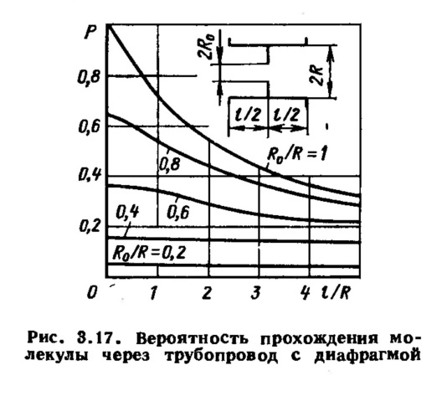
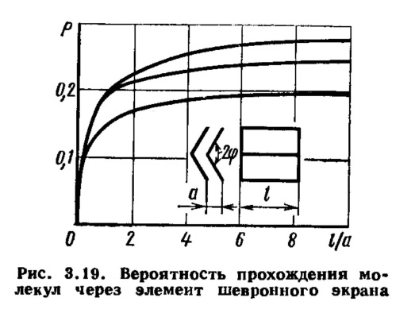
Сечения откачных труб
Учитывать зависимость скорости откачки от длины
Учитывать зависимость скорости откачки от вида препятствия
Учитывать различные виды течения, сверхзвуковые течения

Slide 11
Остаточное газовыделение
Металл
Мало за исключением черного металла
Пластик
Может быть велико особенно при облучении или старении
Смазка
Всегда велико, необходимы минимальные количества
Вода
Превращается в лед, очень тяжело качается
Масло
Достаточно большое газовыделение, расползается по установке
Ртуть
Расползается по установке, амальгамы

Slide 12
Уплотнения
Неразъемные (сварные)
Разъемные с металлическими уплотняющими элементами
Разъемные с эластичными уплотняющими элементами
Иллюминаторы и вводы

Slide 13
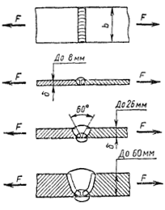
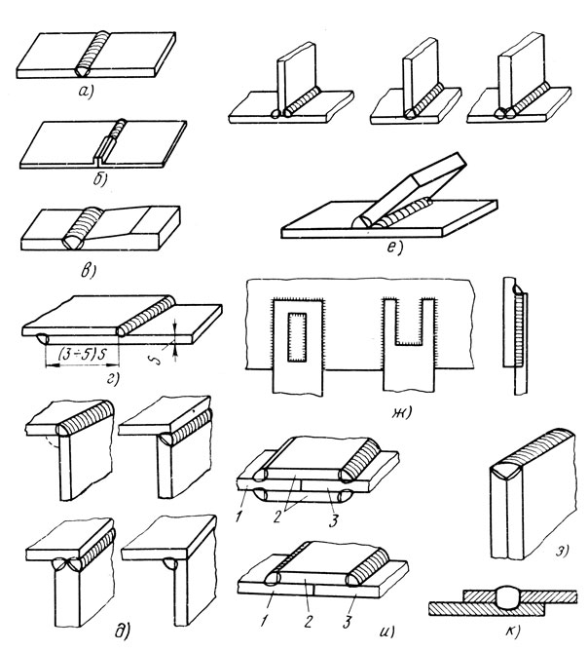
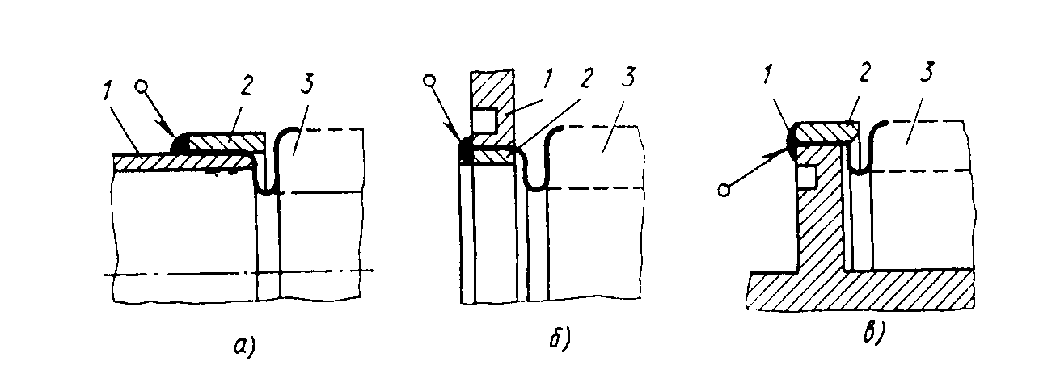
Сварные соединения
Типичная сварка на вакуум:
Вакуумная сварка односторонняя, с полной проваркой
Сварка аргоно-дуговая с вольфрамовым неплавящимся электродом
Швы гладкие, обращены в вакуум
Использование охранных колец для тонких элементов

Slide 14
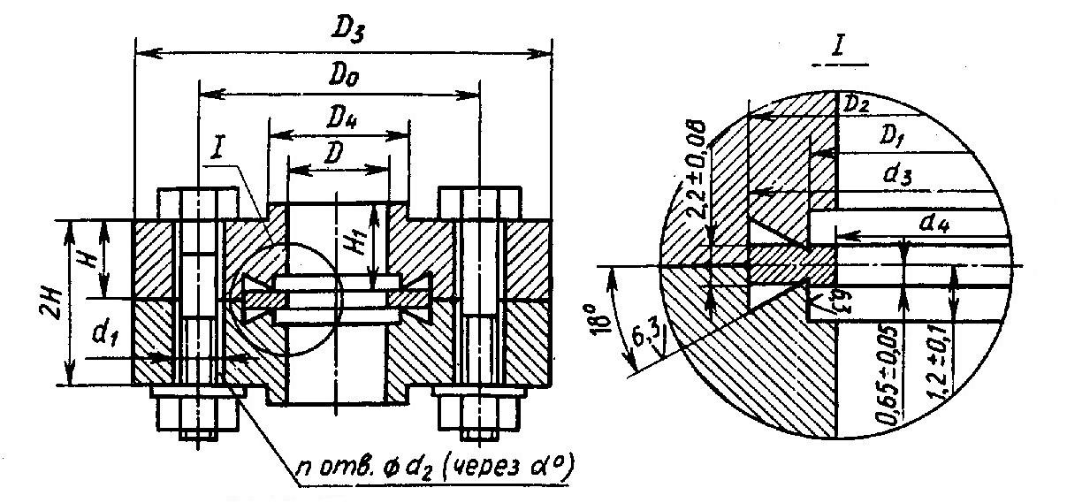
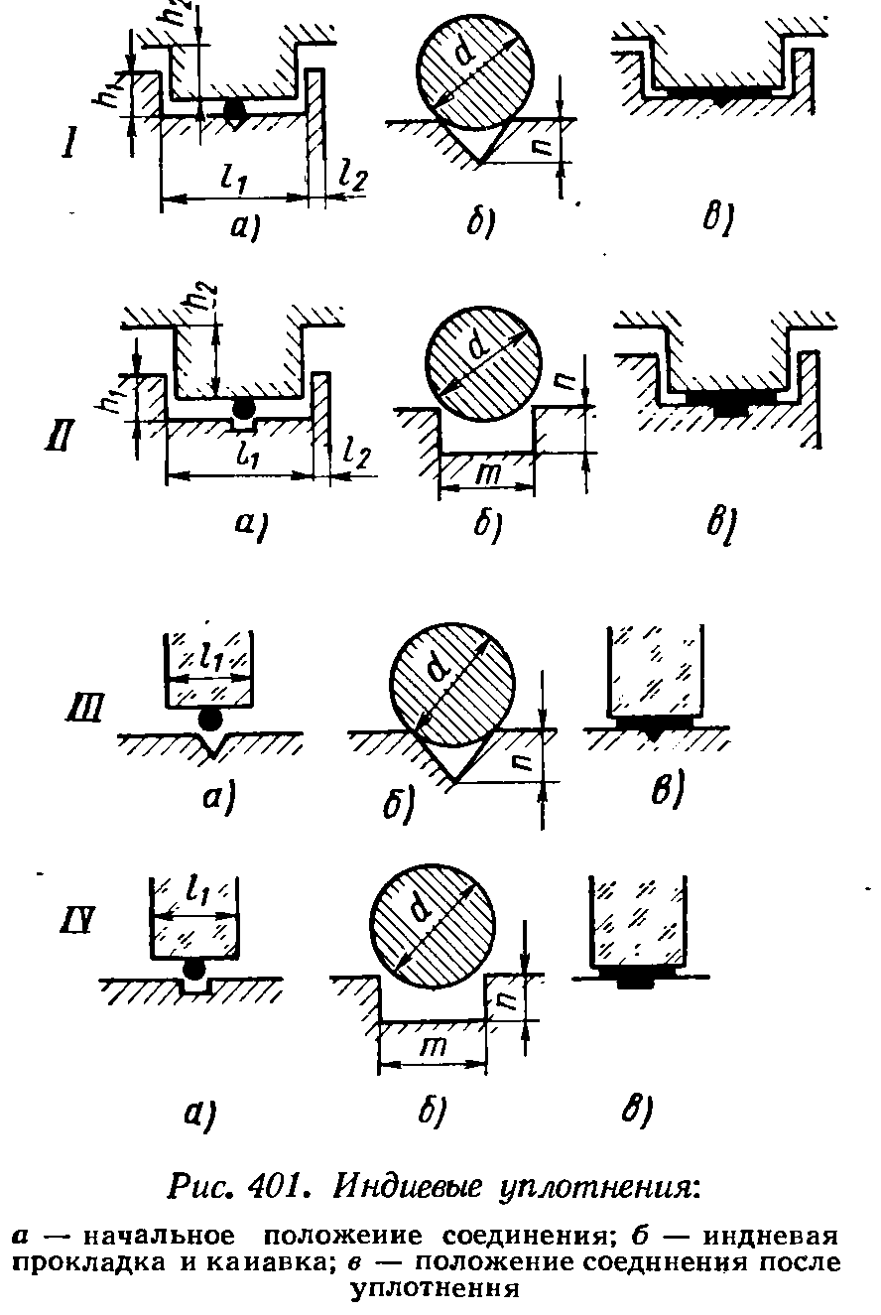
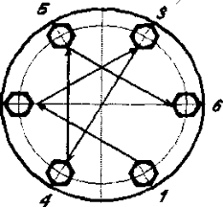
Уплотнения “металлические”
Типичные уплотнения – конфлат, индиевые
Конфлат, сложный, зубы бояться ударов
Уплотняющий материал алюминий, отожженная медь
Уплотнения одноразовые!!!
Затяжка равномерная, крестом, треугольником

Slide 15
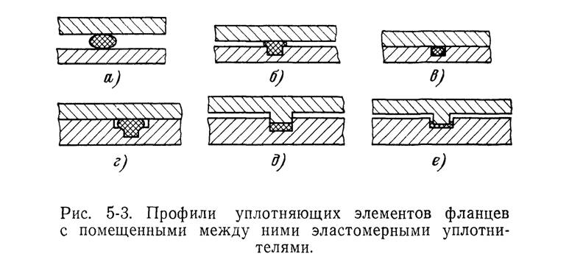
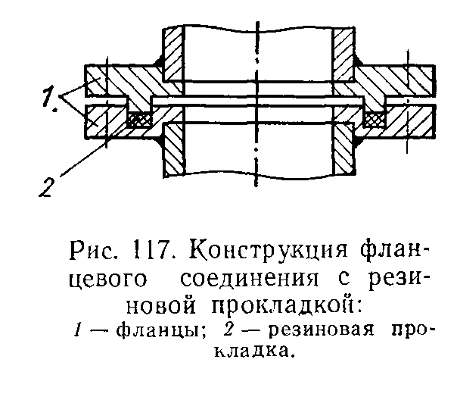
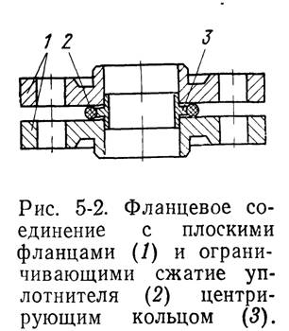
“Резиновые” уплотнения
Резина специальная вакуумная, витон
Резина должна фиксироваться в пазе со всех сторон
Поверхность резины чистая, мягкая
Уплотнение только резина по металлу, резина по резине нельзя использовать

Slide 16
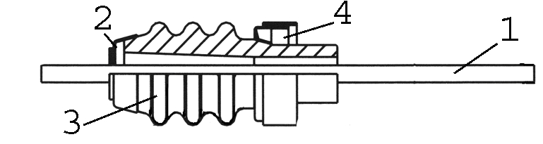
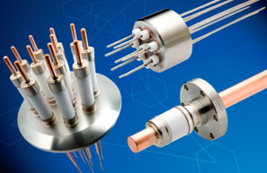
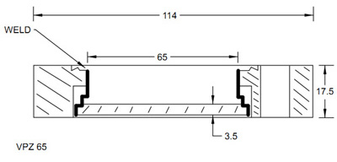
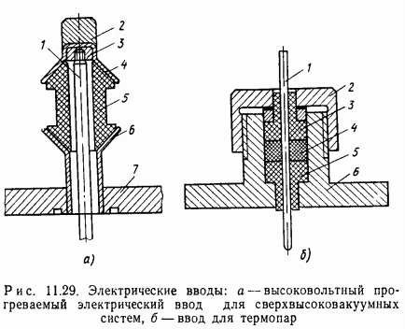
Окна и вводы
Как правило используются покупные элементы
Для стекла (окна, иллюминаторы) используется спецпайка
Грибковое уплотнение

Slide 17
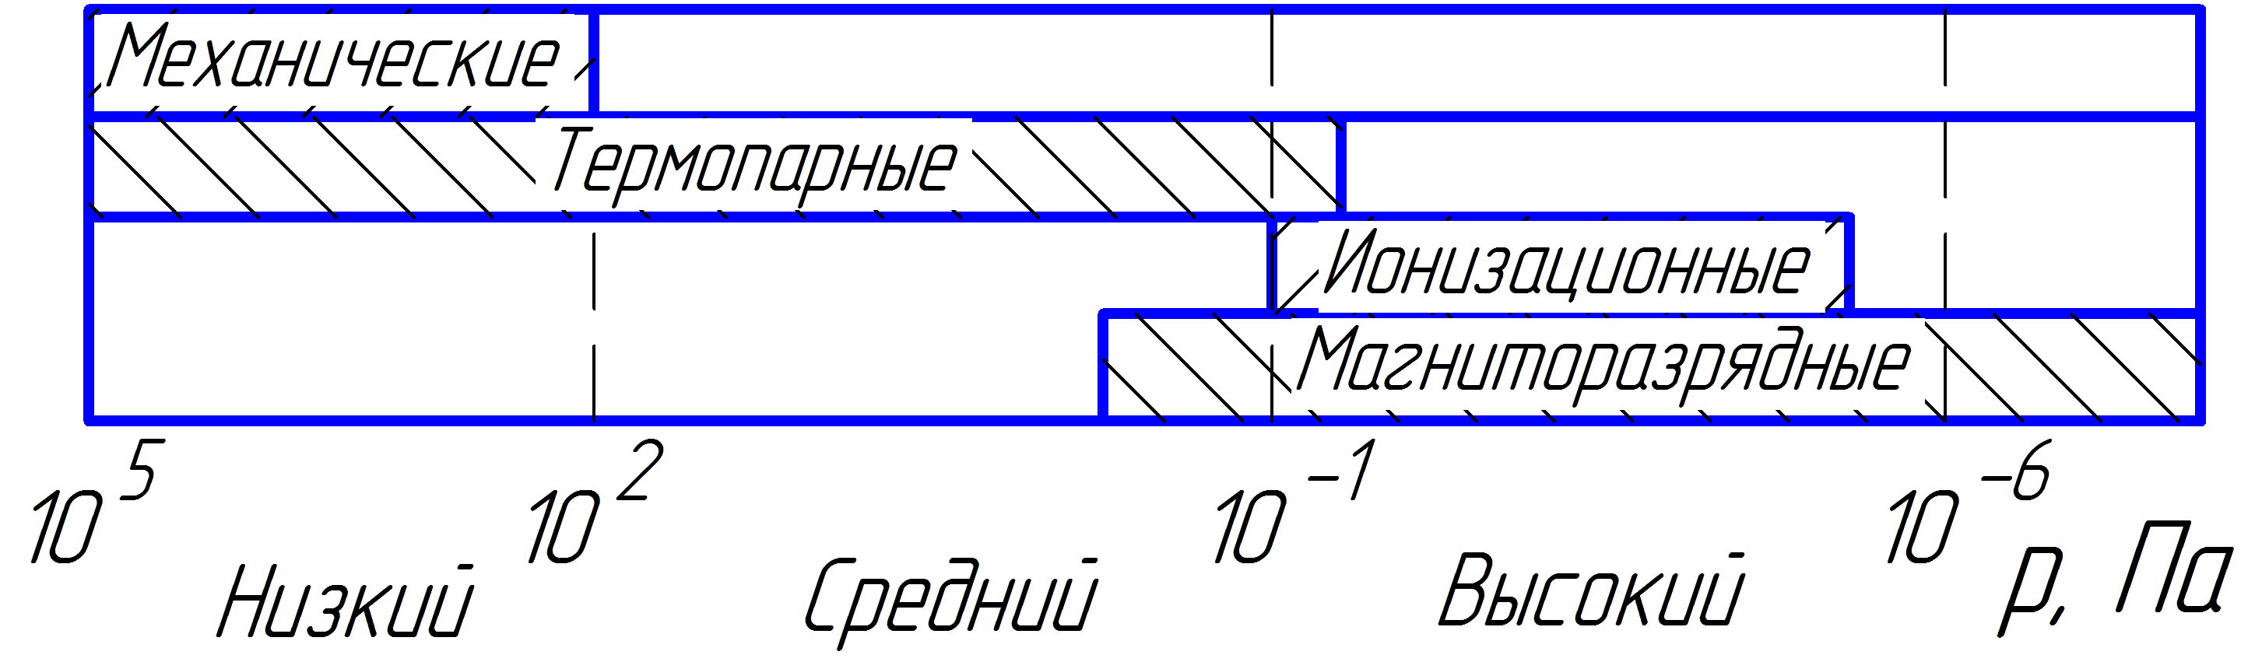
Измерение вакуума
Манометры механические
Термопарные вакууметры
Ионизационные, магниторазрядные вакууметры

Slide 18
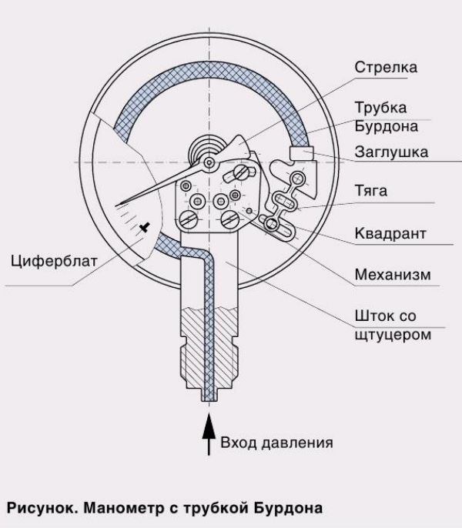
Манометры
Характеристики
Надежность
Измерение низкого вакуума
Боятся ударов
Накапливают масло
Проверка работоспособности
Измерения проводятся в рабочей зоне (вторая треть)
При атмосфере на “0”
Не разбито стекло

Slide 19
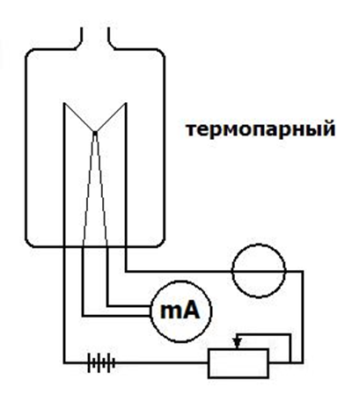

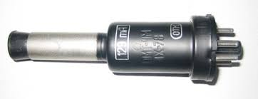
Термопарные вакууметры
Характеристики
Надежны
Измерение форвакуума, ориентировочные
Нуждаются в калибровке
Показания зависят от рода газа
Стеклянные хрупкие
Проверка работоспособности
Контроль цепей

Slide 20
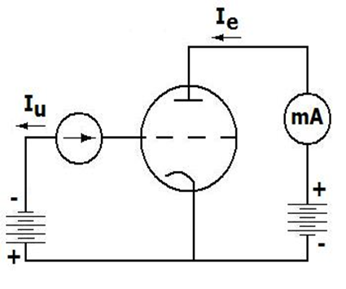

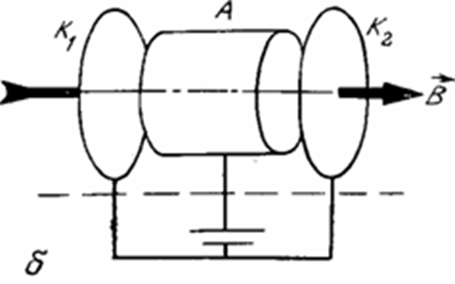
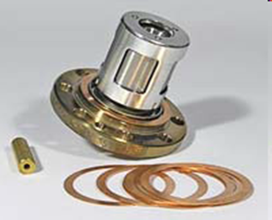
Ионизационные, магниторязрядные
Характеристики
Капризны
Измерения высокого вакуума, численные
Бояться разгерметизации
Показания зависят от питания, состояния электродов, полей
Бояться загрязнения
Проверка работоспособности
По образцовым измерениям

Slide 21
Методика работы
Вакуумная гигиена
Поиск течей
Пуск, останов
Авария

Slide 22
Вакуумная гигиена
При вскрытии напускать сухой воздух, в баллонах часто присутствует масло и СО
Работа в чистом х/б
Внутренние поверхности должны быть чистые и блестящие
Отсутствие ржавчины, воды, спирта, замасленности в установке
Необходима регулярная борьба с пылью
После проведения работ необходима просушка установки от ЛВЖ

Slide 23
Поиск течи
Проверка насосов
Форвакуум
Высокий вакуум
Течеискатели
Последовательное отсечение
Криогенные течи
Характерные места течей (ввод, резина, пайка, сильфон, сварка)
Исправления

Slide 24
Пуск, останов
Пуск
Снизу вверх, от форвакуума к высокому вакууму поэтапно
Затворы открывать только на высоком вакууме
Подача высокого напряжения только после выхода на режим
Схема, последовательность ввода в работу установки.
Останов строго в обратном порядке!

Slide 25
Авария
Действия согласно инструкции:
Отключить высокое напряжение на установке
Отключить пожароопасное оборудование (газы, нагреватели, масло)
Отключить силовое оборудование
Отключить подачу воды
Поставить в известность непосредственного руководителя

